Slide 1
什么比猎豹的速度更快
语文 五年级 上册 配人教版
主讲人：PPT818
时间: xxx

Slide 2
引入新课
猜谜语
似虎不是虎， 速度快过虎， 身披花点衣， 羚羊填饱肚。 —— 打一南非动物
猎豹

Slide 3
我会读
tuó
yíng
guàn
sǔn
hàn
鸵
赢
冠
隼
瀚
鸵鸟
鸵色
输赢
赢利
冠军
夺冠
游隼
隼鸟
浩瀚
瀚海

Slide 4
我会写
guàn
fǔ
pēn
méi
jiàn
冠
俯
喷
枚
箭
冠军
俯冲
喷火
一枚
火箭

Slide 5
我会写
hào
tǒng
shù
chì
quán
zhì
浩
筒
束
赤
圈
置
浩瀚
笔筒
结束
赤道
转圈
位置

Slide 6
巧记生字
结构分类
筒
鸵
冠
俯
喷
枚
赤
置
箭
上下 结构
独体 结构
左右 结构
冠 筒
置 箭
赤
鸵 俯
喷 枚

Slide 7
巧记生字
易写错
méi
zhì
“枚”的右半部分是反文。
“置”字的下半部分里面是三横，不要写成两横。
枚
置

Slide 8
巧记生字
加一加
鸟+它=鸵
走+召=超
亻+府=俯
尸+ 禹=属

Slide 9
巧记生字
换一换
俯 - 亻+ 月 = 腑
鸵 - 鸟+ 马 = 驼

Slide 10
巧记生字
一句话巧记多音汉字
冠——他冠（guān）冕堂皇地得了冠（guàn）军。
度——度（dù姓）老师宽宏大度（dù名词），一向度（duó动词）德量力，从不以己度（duó动词）人。

Slide 11
巧记生字
多音字
guān 加冠
冠
guàn 冠军

Slide 12
课文讲解
表推测
也许你跑得很快。不过要是你跟猎豹和鸵鸟赛跑的话，就一点儿赢的希望也没有了。
指出人在赛跑时和猎豹、鸵鸟的差距很大。
表肯定

Slide 13
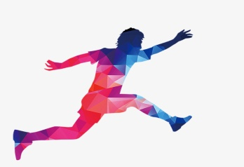
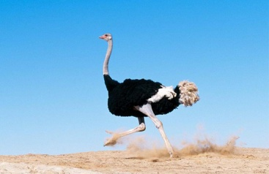
课文讲解
人在奋力奔跑的时候，瞬时速度能够达到24千米每小时。这个速度跟鸵鸟比起来差远了-----鸵鸟奔跑的最大速度是72千米每小时。在两条腿的动物里面，鸵鸟应该算是奔跑的世界冠军。
通过具体的数据对比，指出了鸵鸟在两条腿的动物中奔跑冠军的地位。

Slide 14
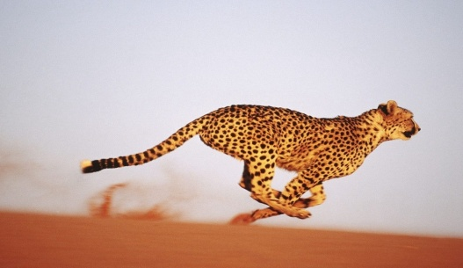
课文讲解
比鸵鸟跑得更快的动物就 要数猎豹了。猎豹奔跑的最大速度可达 110千米每小时。猎豹才是陆地上跑得最快的动物！
运用对比和具体的数字，说明了猎豹是陆地上跑得最快的动物。

Slide 15
层次梳理
人 24千米每小时
什么比猎豹的速度更快
鸵鸟 70千米每小时
猎豹 100千米每小时
游隼 320千米每小时
自然界的奇妙
声音 1050千米每小时
喷气式飞机 声速的数倍
火箭 40000千米每小时
流星体 250000千米每小时
光 300000千米每秒

Slide 16
主题归纳
本课通过对人、鸵鸟、猎豹、游隼、声音、喷气式飞机、火箭、流星体和光的速度的对比，写出了宇宙中传播速度最快的的光居然可以轻易地拿在手上。表现了自然界的神奇与伟大。

Slide 17
课后作业
读拼音，写词语。
guàn
（ ） 军
tuó
（ ） 鸟
fǔ
冠
鸵
（ 俯 ）冲
chì
（ ） 道
hào
（ ） 瀚
pēn
（ ） 水
赤
浩
喷

Slide 18
课后作业
我会连。
奔跑的 游隼
俯冲的 天体
浩瀚的 速度
较小的 太空
猎豹 传播
搭乘 开关
声音 飞机
按下 奔跑

Slide 19
课后作业
学了这篇文章，你有哪些收获呢？说说你还知道哪些自然界的奥秘呢，和同学交流一下吧！

Slide 20
感谢各位的聆听
语文 五年级 上册 配人教版
主讲人：PPT818
时间: xxx

